Slide 1
درمان فراشناختی
چهارمین بخش درمان
سبک های اسناد (علت یابی ها)
(MCT+)
تطبیق، گـردآوری، ویرایش:
دکتر سعید ملیحی الذاکرینی
با همکاری
شاپرک کلبی
Notes:
Gestern/Heute haben wir über Zuschreibungsstil in der Gruppe gesprochen, Gibt es irgendetwas was Ihnen besonders in Erinnerung geblieben ist…

Slide 2
اسنادها
اسناد = بررسی علل وقوع رویدادها (به عنوان مثال،سرزنش کردن دیگران برای وقوع رویدادهای منفی.)
ما اغلب احتمال این که رویدادهای مشابه می توانند علل بسیار متفاوتی داشته باشند را نادیده می گیریم.
چه عواملی می توانستند در وضعیت زیر نقش داشته باشند؟
شما در آزمون رانندگی رد شده اید.
سبک اسنادی 4.2

Slide 3
اسنادها
چرا در آزمون رانندگی رد شده اید؟
دلایل احتمالی...
عصبی شدن، کمبود تجربه رانندگی | ...خود
به خاطر ممتحن | ...دیگران
شرایط بد آب و هوا، خرابی جاده، ترافیک شدید | ...موقعیت یا شانس
سبک اسنادی 4.3

Slide 4
چرا ما این کار را انجام می دهیم؟
مطالعات نشان می دهند که بسیاری از افراد (اما نه همه!) مبتلا به افسردگی:
  تمایل دارند خود را برای شکست هایشان سرزنش کنند.
  تمایل دارند موفقیتشان را به دیگران و یا شانس نسبت دهند.
این سبک اسنادی ممکن است به کاهش عزت نفس کمک کند!
خودم
سبک اسنادی 4.4
Notes:
4

Slide 5
چرا ما این کار را انجام می دهیم؟
مطالعات نشان می دهند که بسیاری از افراد (اما نه همه!) مبتلا به سایکوز:
  تمایل به استنباط های یکطرفه دارند؛ تمایل دارند برای رویدادهای منفی و یا شکست ها دیگران را سرزنش کنند.
  به این فکر تمایل نشان می دهند که رویدادهای مثبت و منفی خارج از کنترل شان می باشد.
این سبک اسنادی سرزنش دیگران ممکن است به مشکلات میان فردی منجر شود!
(ضرب المثل معروف: "چشم ها همه چیز را می بینند، به جز خودشان!")
سبک اسنادی 4.5
Notes:
5

Slide 6

وقتی در حال صحبت کردن هستید، دیگران می خندند.
چه چیزی ممکن است باعث خنده آن ها، هنگام صحبت کردن شما شود؟
دلیل اصلی این اتفاق چیست؟
درباره اثرات احتمالی یا اسنادهای خودتان فکر کنید.
خودتان؟
شخص و یا اشخاص دیگر؟
موقعیت یا شانس؟
(“Laughter workshop” by yanec)
سبک اسنادی 4.6

Slide 7

یکی از دوستانتان برای شما هدیه ای خریده است.
به چه دلیل دوستتان به شما هدیه داده؟
دلیل اصلی این اتفاق چیست؟
درباره اثرات احتمالی یا اسنادهای خودتان فکر کنید.
خودتان؟
شخص و یا اشخاص دیگر؟
موقعیت یا شانس؟
(“Gift :D” by Marcin Moga / Lolek)
سبک اسنادی 4.7

Slide 8
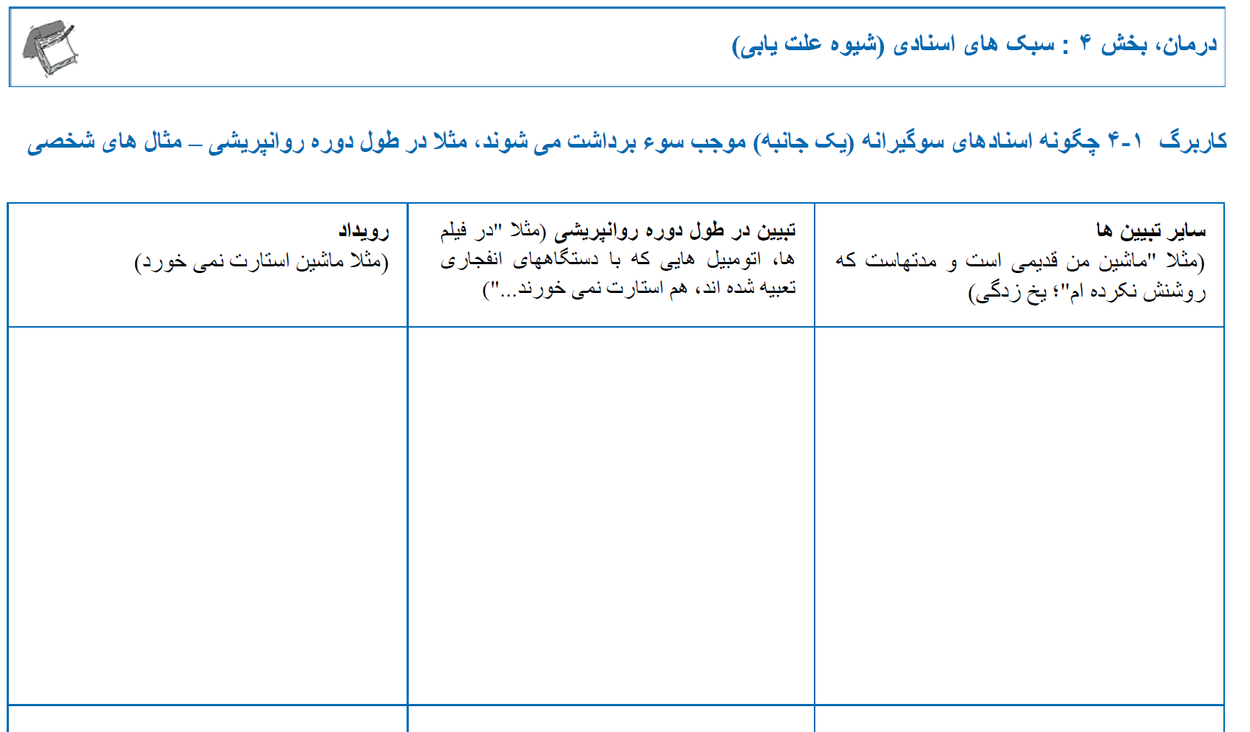

چگونه اسنادهای یک جانبه موجب سوء برداشت می شوند،
مثلا در طول دوره روانپریشی - مثال ها
کاربرگ
→4.1 کاربرگ
سبک اسنادی 4.8

Slide 9
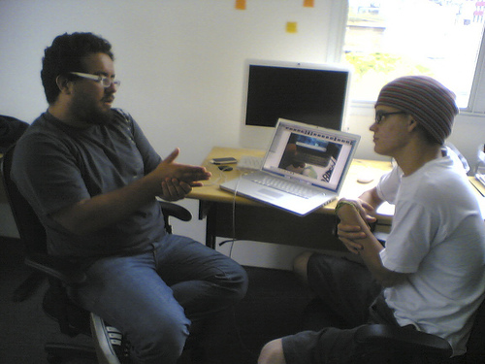
اثرات سبک های اسنادی معین بر رویدادهای منفی
متاسفم آقای میلر، اما من قرارداد کاری شما را تمدید نخواهم کرد.
معایب: ؟؟؟عزت نفس کم می شود. مزایا:؟؟؟ به عنوان شرافت و شجاعت مسئولیت پذیری در نظر گرفته شده است.، اعتماد به نفس را افزایش می دهد. | اسناد: خود (مثال: «واقعا تقصیر من بود. من به اندازه کافی سخت کوشی نکردم!»)
معایب:؟؟؟ رد مسئولیت پذیری به طور کامل نابالغانه به نظر می رسد (و آن را برای خود آسان می سازد). مزایا:؟؟؟ عزت نفس آسیب نمی بیند. | اسناد: دیگران/موقعیت ها (مثال: «رئیسم از ابتدا دوستم نداشت - من همیشه مورد آزار واقع می شدم.»)
(“Marco Gomes e Marcelo Edurdo” by Marco Gomes; “Smiley” by Ruth Veckenstedt)
سبک اسنادی 4.9
Notes:
9

Slide 10
اثرات سبک های اسنادی معین بر رویدادهای منفی
متاسفم آقای میلر، اما من قرارداد کاری شما را تمدید نخواهم کرد.
معایب: عزت نفس کم می شود. مزایا: به عنوان شرافت و شجاعت مسئولیت پذیری در نظر گرفته شده است.، اعتماد به نفس را افزایش می دهد. | اسناد: خود (مثال: «واقعا تقصیر من بود. من به اندازه کافی سخت کوشی نکردم!»)
معایب: رد مسئولیت پذیری به طور کامل نابالغانه به نظر می رسد (و آن را برای خود آسان می سازد). مزایا: عزت نفس آسیب نمی بیند. | اسناد: دیگران/موقعیت ها (مثال: «رئیسم از ابتدا دوستم نداشت - من همیشه مورد آزار واقع می شدم.»)
(“Marco Gomes e Marcelo Edurdo” by Marco Gomes; “Smiley” by Ruth Veckenstedt)
سبک اسنادی 4.10
Notes:
10

Slide 11
اثرات سبک های اسنادی معین بر رویدادهای منفی
«پیروزی هزار پدر دارد، اما شکست یتیم است»
متاسفم آقای میلر، اما من قرارداد کاری شما را تمدید نخواهم کرد.
پاسخ های متعادل تر (به عنوان مثال ترکیب تاثیر خود، دیگران، و یا موقعیت و ارائه توضیحات مختلف):
«این شرکت در حال تعدیل نیرو است. من خودم متوجه شده ام که موقعیت فعلی من با توانایی ها و علایقم مطابقت ندارد و با همکارانم همیشه به خوبی همکاری نمی کنم.»
(“Marco Gomes e Marcelo Edurdo” by Marco Gomes; “Smiley” by Ruth Veckenstedt)
سبک اسنادی 4.11

Slide 12
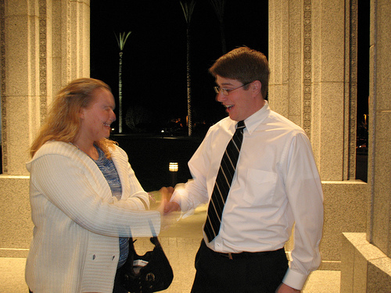
اثرات سبک های اسنادی معین بر رویدادهای مثبت
این آپارتمان شماست! ما خوشحالیم از این که به شما به عنوان مستاجر جدیدمان خوش آمد می گوییم!
معایب:؟؟؟ مردم خود ستایی را فخر فروشی به حساب می مزایا:؟؟؟ تعریف و تمجید از خود، اعتماد به نفس را افزایش می دهد. | اسناد: خود (مثال: «من تاثیر فوق العاده ای می گذارم. البته که درخواست من پذیرفته می شود!»)
معایب:؟؟؟ اعتماد به نفس زیاد نمی شود. مزایا:؟؟؟ شما به عنوان یک انسان فروتن و معاشرتی تلقی می | اسناد: دیگران/موقعیت ها (مثال: «من باید تنها کسی باشم که مورد توجه شان قرار گرفته ام. چه قدر خوش شانسم.»)
(“Secret handshakes” by The infamous gdub ; “Smiley” by Ruth Veckenstedt)
سبک اسنادی 4.12
Notes:
12

Slide 13
اثرات سبک های اسنادی معین بر رویدادهای مثبت
این آپارتمان شماست! ما خوشحالیم از این که به شما به عنوان مستاجر جدیدمان خوش آمد می گوییم!
معایب: مردم خود ستایی را فخر فروشی به حساب می مزایا: تعریف و تمجید از خود، اعتماد به نفس را افزایش می دهد. | اسناد: خود (مثال: «من تاثیر فوق العاده ای می گذارم. البته که درخواست من پذیرفته می شود!»)
معایب: اعتماد به نفس زیاد نمی شود. مزایا: شما به عنوان یک انسان فروتن و معاشرتی تلقی می شوید. | اسناد: دیگران/موقعیت ها (مثال: «من باید تنها کسی باشم که مورد توجه شان قرار گرفته ام. چه قدر خوش شانسم.»)
(“Secret handshakes” by The infamous gdub ; “Smiley” by Ruth Veckenstedt)
سبک اسنادی 4.13
Notes:
13

Slide 14
اثرات سبک های اسنادی معین بر رویدادهای مثبت
این آپارتمان شماست! ما خوشحالیم از این که به شما به عنوان مستاجر جدیدمان خوش آمد می گوییم!
پاسخ های متعادل تر (به عنوان مثال ترکیب تاثیر خود، دیگران، و یا موقعیت و ارائه توضیحات مختلف):
«من باید تاثیر خوبی بر صاحبخانه گذاشته باشم. ما از همان ابتدا با هم به خوبی کنار آمدیم. علاوه بر این، قطعا به نفع خودشان است که من تجهیزات آشپزخانه را فراهم می کنم!»
(“Secret handshakes” by The infamous gdub ; “Smiley” by Ruth Veckenstedt)
سبک اسنادی 4.14

Slide 15

بازی با کارت
لطفا آهسته، یکی از این کارت ها را انتخاب کنید و روی آن تمرکز کنید.
به آن اشاره نکنید و یا اسمش را نگویید و به من نگویید که کدام انتخاب کرده اید. بعد از اینکه کارت را به خاطر سپردید، من صفحه را باز می کنم...
(“Cards-Trick” by Linney und Peters, 2007)
سبک اسنادی 4.15

Slide 16
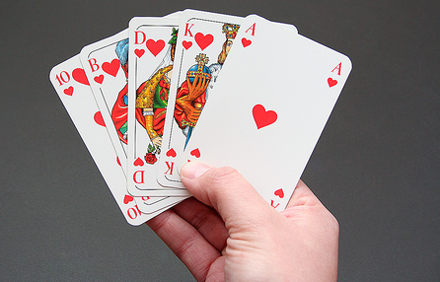
بازی با کارت
کارتی که شما انتخاب کرده اید در حال حاضر انتخاب و حذف خواهد شد.
من صفحه را باز می کنم...
(“Royal Flush” by mawel)
سبک اسنادی 4.16

Slide 17

بازی با کارت
آیا کارت شما حذف شده است؟
فکر می کنید این کار چگونه انجام شد؟
(“Cards-Trick” by Linney und Peters, 2007)
سبک اسنادی 4.17

Slide 18
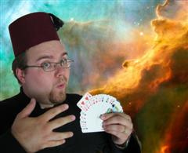
بازی با کارت
فکر می کنید این کار چگونه انجام شد؟
تله پاتی؟
جادو؟
...
نه : این یک ترفند است!
پدیده های عجیب و غریب و یا موقعیت هایی که به نظر می رسد که علل غیرطبیعی داشته باشند، گاهی اوقات در زندگی روزمره نیز رخ می دهند. لطفا در نظر داشته باشید:
بیشتر اوقات توضیحات ساده ای برای اتفاقات غیر عادی وجود دارد.
(“Royal Flush” by mawel; “RAOK Suggestion #5 Do a magic trick” by Garethjmsaunders)
سبک اسنادی 4.18

Slide 19
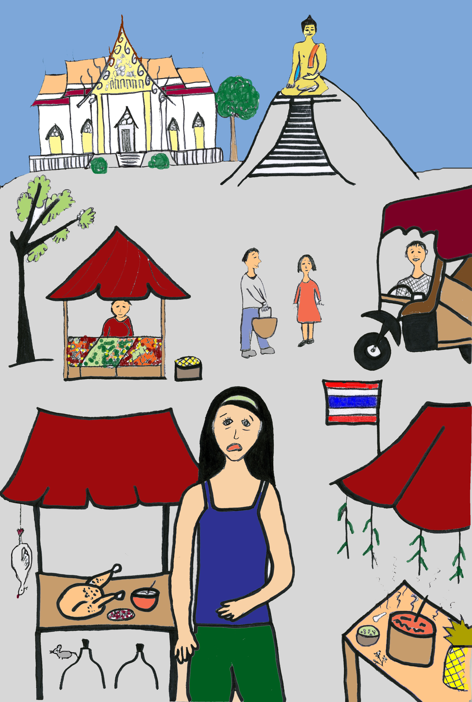
آسیب و گزند/ بوهای عجیب و غریب
رد یا تأیید
به عنوان مثال:
تینا متوجه بوی گاز اشک آور در خیابان های بانکوک شد.
برداشت/اسناد:
او فکر می کند همسایه اش به دنبال او به بانکوک آمده و می خواهد با سم
مسمومش کند، درست مانند زمانی که تلاش کرده بود، تا او را در خانه اش
مسموم کند.
چه توضیحات/ دلایل دیگری امکان پذیر است؟
؟؟؟
(“Straßen von Bangkok” by Lisa Schilling)
سبک اسنادی 4.19

Slide 20
آسیب و گزند/ بوهای عجیب و غریب
رد یا تأیید
مثال: بوهای عجیب و غریب
چه توضیحات/دلایل دیگری امکان پذیر است؟
با توجه به موقعیت/ شرایط:
با توجه به دیگران:
با توجه به خود تینا:
(“Straßen von Bangkok” by Lisa Schilling)
سبک اسنادی 4.20

Slide 21
آسیب و گزند/ بوهای عجیب و غریب
رد یا تأیید
مثال: بوهای عجیب و غریب
چه توضیحات/دلایل دیگری امکان پذیر است؟
با توجه به موقعیت/ شرایط: در بانکوک مه دود و بوهای نا آشنای زیادی
برای تینا وجود دارد.
با توجه به دیگران: عملیات پلیسی با استفاده از گاز اشک آور انجام شده است
(بعید است).
با توجه به خود تینا: پرواز تینا بسیار تاخیر داشته و به همین دلیل عصبی و
مضطرب است.علاوه بر این، او بینی بسیار حساسی دارد. تینا قبلا تجربه روان
پریشی همراه با سوء تفاهم داشته است.
→4.2 کاربرگ
(“Straßen von Bangkok” by Lisa Schilling)
سبک اسنادی 4.21

Slide 22
آسیب و گزند/ بوهای عجیب و غریب
رد یا تأیید
مثال: بوهای عجیب و غریب
برداشت متعادل تر با توجه به چند علت مختلف چگونه خواهد بود؟
خود تینا/دیگران/موقعیت:
به دلیل سفر طولانی و تاخیر پرواز، تینا مضطرب و عصبی بود. بوهای
ناآشنا، بینی حساس او و ترس از همسایه اش حواسش را تقویت کرده و
برداشت های نادرست را گسترش داده است.
(“Straßen von Bangkok” by Lisa Schilling)
سبک اسنادی 4.22

Slide 23

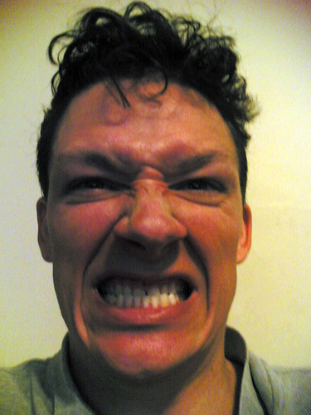
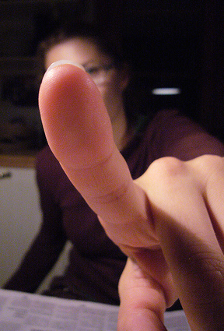
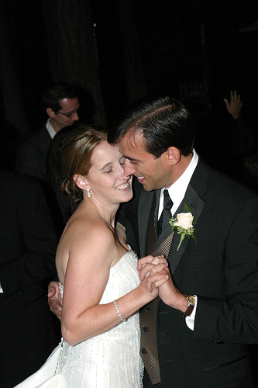

رویدادهای منفی در طول هفته گذشته
(استرس، جر و بحث، غم و اندوه، ناامیدی ...)
چه اتفاقی افتاد؟
شما چه چیزی را به عنوان علت این رویداد نسبت می دهید؟
چه پیامدهایی از توضیح شما ناشی می شود؟
سایر توضیحات احتمالی برای این رویداد چیست؟
→4.3 کاربرگ
(f.l.t.r.: “Loneliness” by The unnamed; “Anger” by Mr.Gunn; “Index” by Sami Keinänen)
سبک اسنادی 4.23

Slide 24
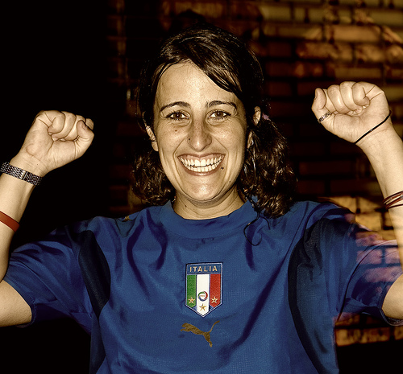
رویدادهای مثبت در طول هفته گذشته
(تایید، آشنایی، دعوت...)
چه اتفاقی افتاد؟
شما چه چیزی را به عنوان علت این رویداد نسبت می دهید؟
چه پیامدهایی از توضیح شما ناشی می شود؟
سایر توضیحات احتمالی برای این رویداد چیست؟
→4.4 کاربرگ
(f.l.t.r.: “The Happy couple” by The Geary´s; “Thumbs up” by Joeltelling; “the same bundle of (sheer) joy” by Ali Brohi)
سبک اسنادی 4.24

Slide 25
سبک اسنادی شما چیست؟
 |  |  |  | اسناد
 |  |  |  | خود | دیگران
 |  |  | خود | خود محوری | «سوگیری به نفع خود»
 |  |  | دیگران | سبک افسرده کننده | ناتوانی/ از دست دادن کنترل
-
-
+
اسناد
+
رویدادهای مثبت
رویدادهای منفی
(“Index” by Sami Keinänen; “Smileys” by Ruth Veckenstedt)
سبک اسنادی 4.25

Slide 26
گزند و آسیب:
شرایط، دیگران، خودم!
به عنوان مثال: پیتر فکر می کند که همسایه هایش می خواهند به زور او را از آپارتمانش بیرون کنند. این درگیری زمانی که تحت تاثیر مصرف مواد مخدر، با پلیس تماس گرفت، شدید شد.
چه عواملی به شدید شدن کمک می کند؟
دیگران: میانگین همسایه ها (٪۰۳)
شرایط: الکل، مواد مخدر (٪۰۴)
خود پیتر: حساسیت بیش از اندازه (٪۰۳)
→4.5 کاربرگ
سبک اسنادی 4.26

Slide 27
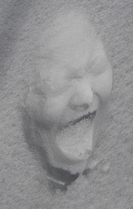
یک صدای درونی به شما می گوید تو خوب نیستی
اسنادهای احتمالی ...
... خود
...دیگران
...موقعیت / شرایط
(“Mask of horror” by Chrystalline Radical)
سبک اسنادی 4.27

Slide 28
یک صدای درونی به شما می گوید تو خوب نیستی
اسنادهای احتمالی ...
...با توجه به خود شخص:
اتهام زدن به خود، نفرت اساسی از خود
نشانه ای از بیماری های روانی
ترشحات خود به خود در مغز (مثلا در مرکز زبان)
افکار خود، درک ساده به روشی سخت
...با توجه به دیگران:
چیزی در مغز شما کار گذاشته شده است (فرستنده، الکترود) و یا از بیرون ارسال می شود.
یک نفر از بیرون افکارتان را ضبط می کند.
سایر علت ها
... با توجه به موقعیت و یا شانس:
استرس
تکرار مداوم آهنگ در سر، نشخوار فکری، چرخش افکار در ذهن مثلا بعد از یک جر و بحث
(“Mask of horror” by Chrystalline Radical)
سبک اسنادی 4.28

Slide 29
یک صدای درونی به شما می گوید تو خوب نیستی
برخی اسنادهای خاص در طول روان پریشی:
چیزی در مغز شما کار گذاشته شده است (فرستنده، الکترود) و یا از بیرون ارسال می شود.
یک نفر از بیرون افکارتان را ضبط می کند.
سایر علت ها
→4.6 کاربرگ
(“Mask of horror” by Chrystalline Radical)
سبک اسنادی 4.29

Slide 30
شنیدن صداها
آیا افکار خودتان هستند یا توسط یک منبع خارجی کنترل شده اند ؟
موافق و مخالف
آیا ممکن است توضیحات دیگری وجود داشته باشد؟ | آیا از بیرون کنترل می شوید؟
؟؟؟ | «من می توانم آن را به وضوح بشنوم. در حالی که افکارم کاملا بی صدا هستند!»
؟؟؟ | «این افکار غیر قابل کنترل هستند. وقتی که سعی می کنم آنها را متوقف کنم، حتی وضع بدتر می شود. این یعنی کسی واقعا می خواهد مرا تحقیر کند.»
؟؟؟ | «من هرگز چنین افکار شیطانی نداشته ام و به کسی آسیب نرسانده ام. اما الان مدام صداهای خشمگینی می شنوم.»
(“Mask of horror” by Chrystalline Radical)
سبک اسنادی 4.30

Slide 31
شنیدن صداها
آیا افکار خودتان هستند یا توسط یک منبع خارجی کنترل شده اند ؟
موافق و مخالف
آیا ممکن است توضیحات دیگری وجود داشته باشد؟ | آیا از بیرون کنترل می شوید؟
حدود ۱۵ تا ۲۰ ٪ از مردم گاه گاهی صداهایی می شنوند. افکار شدید می توانند تقریبا شنیده شوند (آهنگ جذاب، نشخوار فکری، هنگام خواندن نامه شخصی بسیار نزدیک، برخی از مردم صدای او را «می شنوند») یا با احساسات درونی مربوط به آن آمیخته می شوند. | «من می توانم آن را به وضوح بشنوم. در حالی که افکارم کاملا بی صدا هستند!»
افکار ما به طور کامل قابل کنترل نیستند - در غیر این صورت رویدادهایی مانند الهامات ناگهانی، بارشهای مغزی، یا نشخوارهای فکری وجود نخواهد داشت. اگر سعی کنیم با آن افکار مقابله کنیم، آنها به طور خودکار قوی تر می شوند. آزمایش: از یک دقیقه دیگر به عدد 8 فکر نکنید - شما موفق نخواهید شد! | «این افکار غیر قابل کنترل هستند. وقتی که سعی می کنم آنها را متوقف کنم، حتی وضع بدتر می شود. این یعنی کسی واقعا می خواهد مرا تحقیر کند.»
بسیاری از افکار مخالف روش عادی تفکر ما هستند. فکر ≠ عمل: ۲۰ ٪ از عموم مردم افکاری راجع به خودکشی دارند، با این حال آنها را عملی نمی کنند. حتی درباره افرادی که دوست داریم، گاهی اوقات (کمی) افکار پرخاشگرانه داریم (به عنوان مثال یک مادر نسبت به کودکش در حال گریه). | «من هرگز چنین افکار شیطانی نداشته ام و به کسی آسیب نرسانده ام. اما الان مدام صداهای خشمگینی می شنوم.»
(“Mask of horror” by Chrystalline Radical)
سبک اسنادی 4.31

Slide 32
شنیدن صداها
آیا افکار خودتان هستند یا توسط یک منبع خارجی کنترل شده اند ؟
موافق و مخالف
فرضیه کنترل افکار از راه دور سوالات را بیش از پاسخ ها افزایش می دهد، به عنوان مثال:
از لحاظ فنی امکان پذیر است؟
چه وقت و چگونه کار گذاشته می شود؟
چه کسی از آسیب رساندن به شما به این روش سود می برد؟ چه کسی زمان و پول برای انجام این کار را دارد؟
راه های آسان تری برای صدمه زدن به کسی وجود دارد. چرا باید چنین روش پیچیده ای انتخاب شود؟
(“Mask of horror” by Chrystalline Radical)
سبک اسنادی 4.32

Slide 33
راهبردهایی برای زندگی روزمره
اهداف آموزشی:
همیشه سه احتمال را که می تواند در پیامد یک رویداد خاص نقش داشته باشد را مد نظر قرار دهید: خودم، دیگران و شرایط.
ما باید سعی کنیم تا آنجایی که امکان پذیر است در زندگی روزمره: واقعگرا باشیم. این قابل توجیه نیست که همیشه تقصیر را به گردن دیگران بیاندازیم - فقط به این دلیل که همیشه تقصیر ما نبوده که اشتباهی رخ داده!
اغلب اوقات، عوامل متعددی در وقوع یک رویداد نقش دارند.
سبک اسنادی 4.33

Slide 34
این بخش از درمان چگونه باید بر روان پریشی تاثیر بگذارد؟
بسیاری از افراد مبتلا به روان پریشی (اما نه همه!) تمایل دارند رویدادهای پیچیده را تنها با یک دلیل توضیح دهند.
گاهی اوقات، تنها دیگران برای شکست های شخصی خود سرزنش می شوند، و یا، برعکس، گاهی فقط خود را سرزنش می کنند.
کدام یک از جنبه های درمانی بخش «سبک اسنادی» از نظر من مفید یا کاربردی است؟
کی و در چه موقعیتی می توانم در آینده نزدیک آن چه را یاد گرفتم، به کار ببرم؟ چگونه می تواند مفید واقع شود (مثلا در کاهش احساس تنش)؟
→4.7 کاربرگ
سبک اسنادی 4.34

Slide 35
این بخش از درمان چگونه باید بر روان پریشی تاثیر بگذارد؟
مثال : آنا دل درد شدیدی دارد.
اسناد/باور آنا : او فکر می کند غذایش سمی بود.
اما : او مدت ها فشار و استرس زیادی در محل کارش داشت. به این دلیل خوب نمی خوابید و به طور منظم غذا نمی خورد. اغلب واکنش آنا به استرس، مشکلات معده بود.
سبک اسنادی 4.35

